Slide 1
Módulo 7: Desenvolvimento de soluçõesorientadas a eventos com o AWS Lambda

Slide 2
Visão geral do módulo
O que é a computação sem servidor?
Introdução ao AWS Lambda
Como o AWS Lambda funciona
Casos de uso
Principais conceitos
Melhores práticas
Cenário do curso
Resumo

Slide 3
O que é a computação sem servidor?

Slide 4
O que é a computação sem servidor?
Implantação e operações tradicionais
Implantação e operações sem servidor
Provisionar uma instância
Atualizar o sistema operacional
Instalar plataforma de aplicações
Criar e implementaraplicações
Configurar o auto scaling e balanceamento de carga
Corrigir, proteger e monitorar servidores continuamente
Monitorar e manter aplicações
Provisionar uma instância
Atualizar o sistema operacional
Instalar plataforma de aplicações
Criar e implementar aplicações
Configurar o auto scaling e balanceamento de carga
Corrigir, proteger e monitorar servidores continuamente
Monitorar e manter aplicações
Notes:
A computação sem servidor lhe permite criar e executar aplicações e serviços sem preocupações com servidores. As aplicações sem servidor não exigem que você provisione, escale e gerencie qualquer servidor. Você pode criá-la para praticamente qualquer tipo de aplicação ou serviço de back-end, e cuidaremos de tudo o que for necessário para executar e escalar suas aplicações com alta disponibilidade.
A criação de aplicações sem servidor significa que os desenvolvedores podem se concentrar no principal produto, sem se preocupar com o gerenciamento e a operação de servidores nem tempos de execução, seja na nuvem ou no ambiente local. Essa sobrecarga reduzida permite que os desenvolvedores recuperem tempo e energia para investirem no desenvolvimento de produtos incríveis, escaláveis e confiáveis.

Slide 5

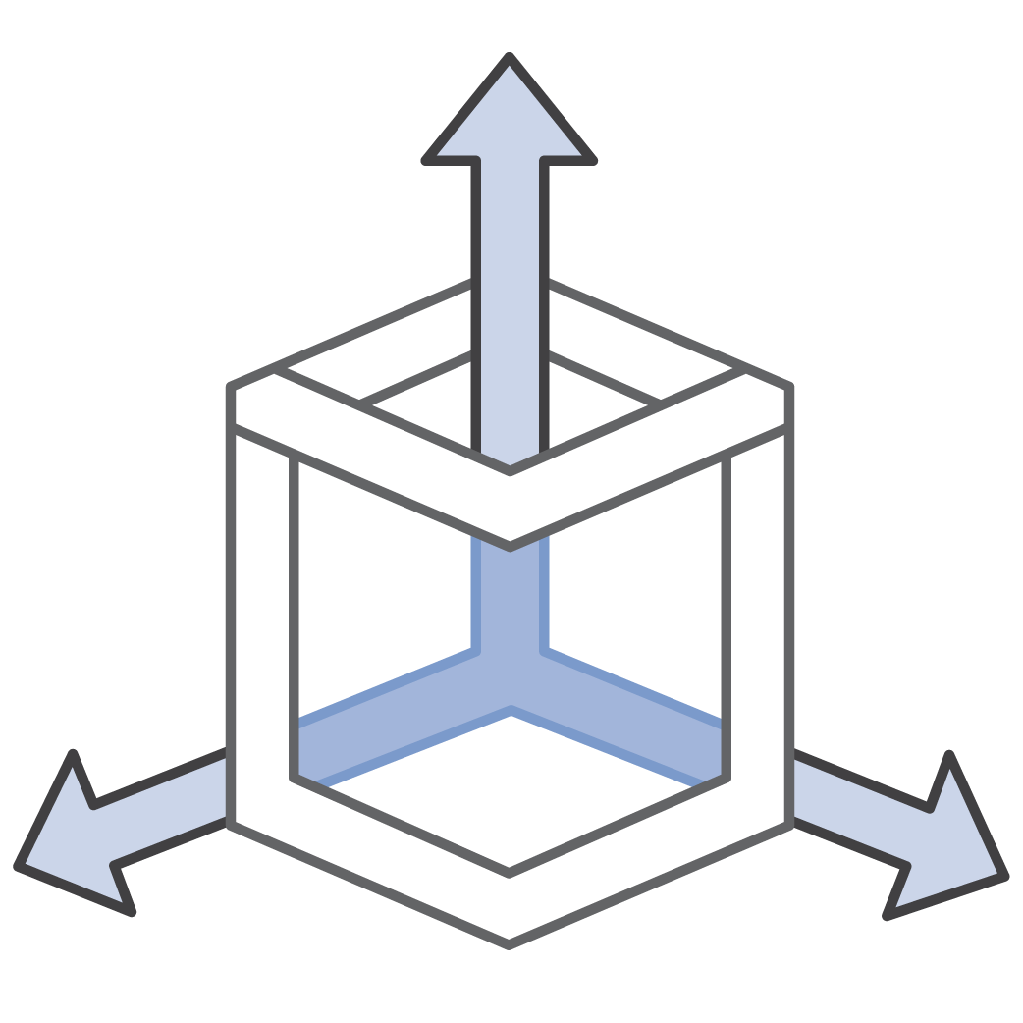


Benefícios da computação sem servidor
Não há servidores para provisionar ou gerenciar
Dimensionar com uso
Nunca pagar por ociosidade
Alta disponibilidade e tolerância a falhas
Notes:
Os benefícios incluem o seguinte:
Nunca pagar preços definidos por solicitações ociosas
Nenhuma infraestrutura para provisionar, monitorar ou gerenciar
Dimensionamento e tolerância a falhas incorporadas
Fácil de criar, implantar e proteger
Permite melhores práticas (eventos, funções stateless)
Não é necessário provisionar ou manter nenhum servidor. Sem software ou tempo de execução para instalar, manter ou administrar.
Sua aplicação pode ser dimensionada automaticamente ou ajustada sua capacidade por meio da alternação das unidades de consumo (por exemplo, taxa de transferência, memória) em vez de unidades de servidores individuais.
As aplicações sem servidor incorporam disponibilidade e tolerância a falhas. Não é necessário definir a arquitetura desses recursos, pois os serviços que executam a aplicação os fornecem por padrão.

Slide 6




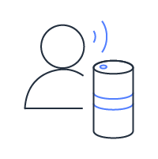

Aplicação sem servidor comum Casos de uso
Aplicações web
Sites estáticos
Aplicações web complexas
Pacotes para Flask e Express
Back-ends
Aplicações e serviços
Dispositivos móveis
IoT
Processamento de dados
Tempo real
MapReduce
Em lotes
Inferência de machine learning
Chatbots
Alimentando a lógicado chatbot
Amazon Alexa
Alimentando aplicações habilitadas por voz
Alexa Skills Kit
Automação de TI
Mecanismos de política
Extensão dos serviços da AWS
Gerenciamento de infraestrutura
Notes:
Aplicações Web
Ao combinar o AWS Lambda com outros serviços da AWS, os desenvolvedores conseguem criar aplicações web potentes que expandem e diminuem automaticamente e que são executados em uma configuração altamente disponível em vários datacenters, exigindo zero esforço administrativo para escalabilidade, backups ou redundância de vários datacenters.
Back-ends
Você pode criar back-ends sem servidor usando o AWS Lambda para administrar solicitações de API da Web, de dispositivos móveis, da Internet das Coisas (IoT) e de terceiros.
Back-end para aplicações móveis
Você pode criar back-ends usando o AWS Lambda e o Amazon API Gateway para autenticar e processar solicitações de API. O Lambda facilita a criação de experiências de aplicações avançadas e personalizadas.
Processamento de dados
Você pode usar o AWS Lambda para executar código em resposta a triggers (gatilhos), como alterações nos dados, mudanças no estado do sistema ou intervenções dos usuários. O Lambda pode ser acionado diretamente pelos serviços da AWS como Amazon S3, Amazon DynamoDB, Kinesis, Amazon SNS e CloudWatch, ou pode ser orquestrado em fluxos de trabalho pelo AWS Step Functions. Isso permite que você crie uma variedade de sistemas de processamento de dados sem servidor em tempo real.
Processamento de fluxos
Você pode usar o AWS Lambda e o Amazon Kinesis para processar dados de streaming em tempo real para monitoramento de atividades de aplicações, processamento de pedidos de transações, análise da sequência de cliques, limpeza de dados, geração de métricas, filtragem de logs, indexação, análise de mídias sociais, e telemetria e medição de dados de dispositivos da IoT.

Slide 7













Plataforma sem servidor da AWS
Computação
Proxy de API
Armazenamento
Banco de dados
AWS Lambda
AWS Fargate
API da Amazon Gateway
AWS AppSync
Amazon Simple Storage Service
Amazon DynamoDB
Amazon Aurora
Sistema de Mensagens entre processos
Orquestração
Análise
Ferramentas de desenvolvedor
Amazon Simple Notification Service
Amazon Simple Queue Service
AWS Step Functions
Amazon Kinesis
Amazon Athena
Ferramentas e SDKs da AWS
Notes:
A AWS fornece um conjunto de serviços totalmente gerenciados que você pode usar para criar e executar aplicações sem servidor. As aplicações sem servidor não exigem provisionamento, manutenção e administração de servidores para componentes de back-end, como computação, bancos de dados, armazenamento, processamento de fluxo, enfileiramento de mensagens e muito mais. Você também não precisa mais se preocupar em garantir a tolerância e a disponibilidade de falhas da aplicação. Em vez disso, a AWS lida com todos esses recursos para você. Isso permite que você se concentre na inovação de produtos enquanto aproveita um tempo de entrada no mercado mais rápido.
Para obter mais informações, consulte https://aws.amazon.com/serverless/.

Slide 8




Arquitetura sem servidor
Entrega básica de conteúdo
Autenticação de usuário
Nuvem AWS
Interação dinâmica
Usuário verificação
Amazon Cognito Grupo de usuários e identidades
API da Amazon Gateway
AWS Lambda
Amazon SNS
Amazon CloudFront
Armazenamento de dados
Conteúdo Armazenamento
Amazon SQS
Amazon S3
DynamoDB

Slide 9
Introdução ao AWS Lambda

Slide 10



O que é o AWS Lambda?
Invocar
Origem do evento
AWS Lambda
Serviço Externo
Resposta opcional
Código da função
Notes:
O AWS Lambda é um serviço de computação que permite você executar o código sem provisionar ou gerenciar servidores. Você paga apenas pelo tempo de computação consumido; não há cobrança quando o código não está em execução.
Com o AWS Lambda, você pode executar o código em praticamente qualquer tipo de aplicação ou serviço de back-end, sem precisar de administração. Você sóprecisa fazer upload do código e o AWS Lambda gerencia o que for necessário para executar e alterar a escala do código com alta disponibilidade. Você pode configurar o seu código para que ele seja acionado (trigger) automaticamente por meio de outros serviços da AWS ou chamá-lo diretamente usando qualquer aplicação móvel ou da web.
Antes de usar o AWS Lambda, você deve entender os seguintes principais conceitos do Lambda:
Origem do evento — o que aciona a chamada
Escolha da linguagem
Ambiente de execução — permissões e recursos
O código que você executa no AWS Lambda é carregado como uma "função do Lambda". Cada função tem informações de configuração associadas, como nome, descrição, ponto de entrada e requisitos de recurso. O código deve ser escrito em estilo "stateless", ou seja, deve assumir que não há afinidade com a infraestrutura de computação adjacente. O acesso ao sistema de arquivo local, processos filhos e itens semelhantes não podem se estender além da duração da solicitação, e qualquer estado persistente deve ser armazenado no Amazon S3, no Amazon DynamoDB ou em outro serviço de armazenamento disponível na Internet. As funções do Lambda podem incluir bibliotecas, até mesmo as nativas.
Para obter mais informações, consulte https://aws.amazon.com/lambda/.

Slide 11


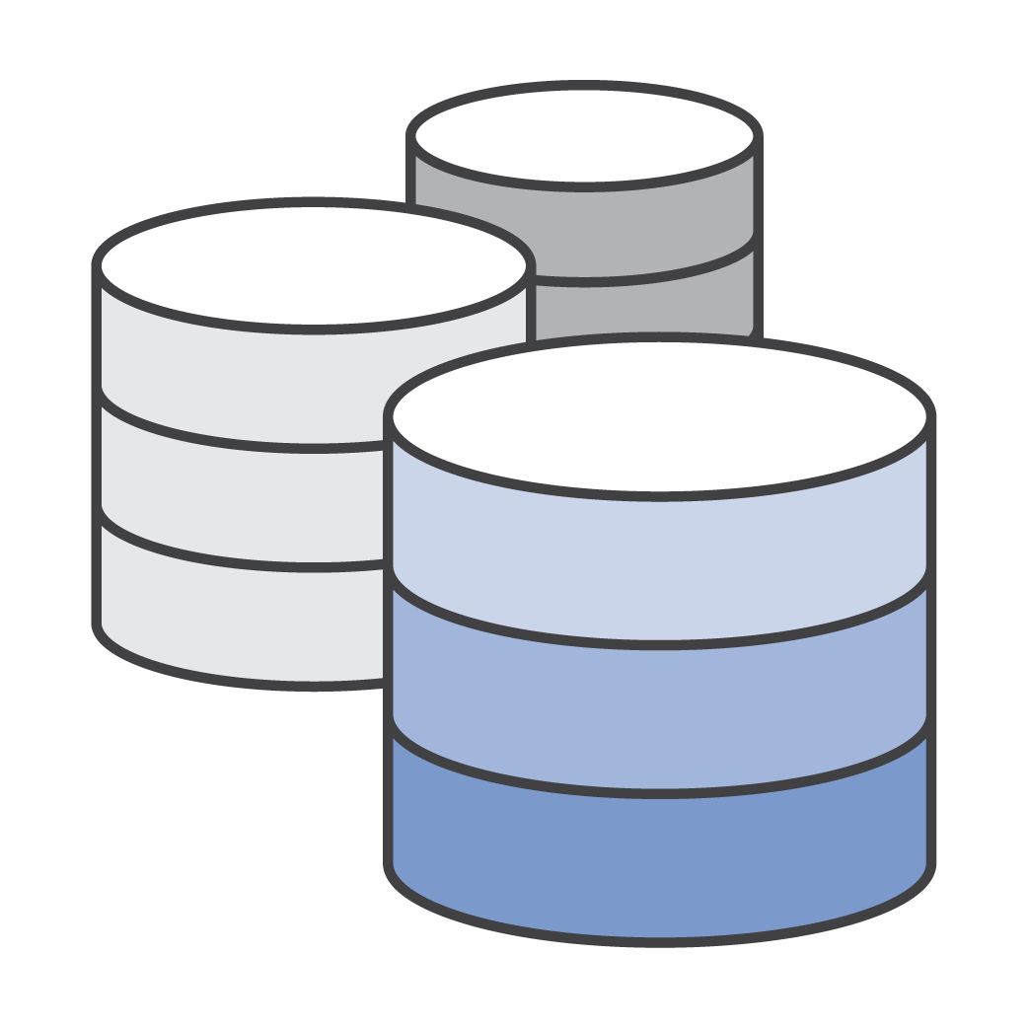





Utilização do AWS Lambda
Trazer o seu próprio código
Node.js, Java, Python, .NET Core, e Go, Ruby
Tempos de execução personalizados
Traga suas próprias bibliotecas (mesmo nativas)
Modelo de recurso simples
Selecione o valor de 128 MB a 10 GB
CPU e rede alocadas proporcionalmente
Uso flexível
Síncrona ou assíncrona
Integrado a outros serviços da AWS
Autorização flexível
Conceder acesso seguro a recursos e VPCs
Controle refinado para invocar suas funções
Notes:
Problemas simples precisam de soluções simples. Com o AWS Lambda, você pode garantir que seu problema simples tenha a solução simples que merece. O AWS Lambda é fácil de criar, implantar, gerenciar, manter, escalar, pagar e monitorar. Ele libera você, como desenvolvedor, para garantir que suas soluções sejam robustas e eficientes sem precisar gerenciar e manter a infraestrutura associada.
Você pode implementar um runtime (tempo de execução) do AWS Lambda em qualquer linguagem de programação. O runtime (tempo de execução) é um programa que executa um método de handler da função do Lambda quando a função for invocada. Você pode incluir um tempo de execução em seu pacote de implantação da função como um arquivo executável chamado bootstrap.
Um tempo de execução é responsável por executar o código de configuração da função, lendo o nome do handler de uma variável de ambiente e lendo eventos de invocação da API de runtime do Lambda. O tempo de execução transmite os dados de eventos para o handler de funções e publica a resposta do handler de volta no Lambda.
Seu tempo de execução personalizado é executado no ambiente de execução padrão do Lambda. Pode ser um shell script, um script em uma linguagem incluída no Amazon Linux no ou um arquivo executável binário compilado no Amazon Linux.

Slide 12




Utilização do AWS Lambda
Funções de criação
Editor WYSIWYG ou upload de arquivo ZIP.
IDE do AWS Cloud9
Plugins de terceiros (Eclipse, Visual Studio, PyCharm)
Monitoramento e registro em log
Métricas para solicitações, erros e controles
Logs incorporados no Amazon CloudWatch Logs
Rastreamento distribuído com o AWS X-Ray
Modelo de programação
Usar processos, threads, /tmp, soquetes
AWS SDK integrado em Python e Node.js
Stateless
Persistir dados usando armazenamento externo
Sem afinidade ou acesso à infraestrutura subjacente

Slide 13

















Triggers (gatilhos) para funções do AWS Lambda
Amazon S3
Amazon DynamoDB
AWS Step Functions
Amazon Alexa
Application Load Balancer
Amazon Kinesis
Amazon Cognito
Amazon API Gateway
AWS IoT
https:// via Amazon API Gateway
AWS CloudFormation
AWS CloudTrail
Amazon SES
Amazon SNS
AWS SDKs via Amazon API Gateway
AWS CodeCommit
Amazon CloudWatch
Eventos do CloudWatch.
Amazon SQS
Notes:
Para obter mais informações, consulte https://docs.aws.amazon.com/lambda/latest/dg/invoking-lambda-function.html.

Slide 14
Principais conceitos

Slide 15
Anatomia de uma função Lambda
Handler() function
Função a ser executada
Objeto de evento
Usado para inserir dados de evento no manipulador (handler)
Java e .Net Core suportam tipos de dados simplesPOJOs (Plain Ole Java Objects ) e POCOs (Plain Ole CLR Objects), e entrada e saída de fluxo (stream)
Objeto de contexto
Fornece informações de tempo de execução ao manipulador (handler) (identity, awsRequestId, invokedFuntionArn, clientContext, logStreamName)
Timeout (tempo limite)
Notes:
Handler (manipulador)
Quando uma função do Lambda é invocada, a execução do código começa no que é chamado de handler. O handler (manipulador) é um método de código específico (Java, C#) ou de função (Node.js, Python) que você criou e incluiu em seu pacote. Você especifica o handler ao criar uma função do Lambda. Cada linguagem compatível com o Lambda tem seus próprios requisitos para como um manipulador (handler) de função pode ser definido e referenciado no pacote.
Objeto de evento
Quando sua função do Lambda é invocada em uma das linguagens compatíveis, um dos parâmetros fornecidos para sua função de handler (manipulador) é um objeto de evento. O evento difere em estrutura e conteúdo, dependendo de qual fonte de evento o criou. O conteúdo do parâmetro de evento inclui todos os dados e metadados que sua função do Lambda precisa para conduzir sua lógica. Por exemplo um evento criado pelo API Gateway conterá detalhes relacionados à solicitação HTTPS feita pelo cliente da API (por exemplo, caminho, string de consulta, corpo da solicitação), enquanto um evento criado pelo Amazon S3 quando um novo objeto é criado inclui detalhes sobre o bucket e o novo objeto.
Objeto de contexto
Sua função do Lambda também é fornecida com um objeto de contexto. O objeto de contexto permite que o código da função interaja com o ambiente de execução do Lambda. O conteúdo e a estrutura do objeto de contexto variam, com base no tempo de execução (runtime) da linguagem que sua função do Lambda está usando, mas no mínimo conterá:
AWS RequestId — Usado para rastrear invocações específicas de uma função do Lambda (importante para relatórios de erros ou ao entrar em contato com o AWS Support).
Timeout— A quantidade de tempo em milissegundos que permanece antes que o tempo limite (runtime) da função ocorra (as funções do Lambda podem ser executadas no máximo 900 segundos a partir desta publicação, mas você pode configurar um tempo limite mais curto).
Logging — Cada tempo de execução de linguagem fornece a capacidade de transmitir instruções de log para o Amazon CloudWatch Logs. O objeto de contexto contém informações sobre para qual fluxo do CloudWatch Logs, as suas instruções de log serão enviadas.

Slide 16
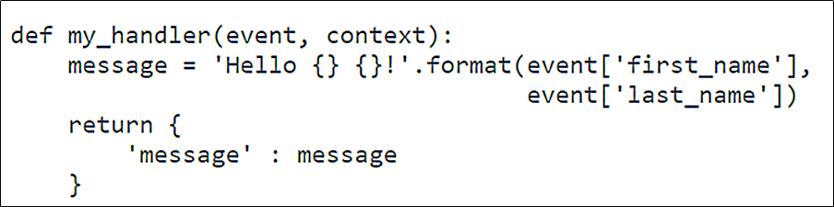
Function handler: Python
def handler_name(event, context):
...
return some_value
Notes:
O handler é uma função que chama para iniciar sua função do AWS Lambda. O AWS Lambda passa qualquer dado de evento para a função do handler (manipulador) como o primeiro parâmetro. O handler deve processar os dados de eventos e pode invocar quaisquer outras funções ou métodos em seu código.
Este exemplo tem uma função chamada my_handler. A função retorna uma mensagem com dados do evento recebido como entrada.

Slide 17
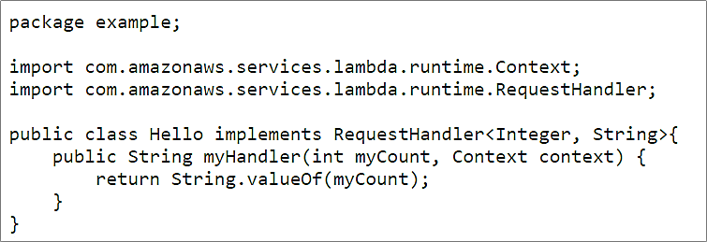
Function handler: Java
MyOutput output handlerName(MyEvent event, Context
...
}
Notes:
Neste exemplo, a entrada é do tipo Integer e a saída é do tipo String. Se preparar o pacote deste código e dependências, e criar sua função do Lambda, você especifica example.Hello::myHandler (package.class::method-reference) como o handler.
No exemplo de código em Java, o primeiro parâmetro do manipulador é a entrada do handler (myHandler), que pode ser os dados do evento (publicados por uma fonte do evento, como o Amazon S3) ou uma entrada personalizada fornecida por você, como um objeto Integer (como neste exemplo) ou por qualquer objeto de dados personalizados.

Slide 18
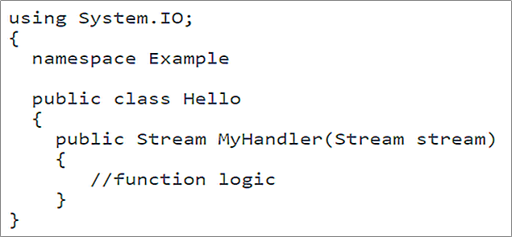
Function handler: C#
myOutput HandlerName(MyEvent event, ILambdaContext context) { ...
}
Notes:
Ao criar uma função do Lambda, você especifica um manipulador que o AWS Lambda pode invocar quando o serviço executa a função em seu nome. Você define um handler de função do Lambda como uma instância ou método estático em uma classe. Se você quiser obter acesso ao objeto de contexto do Lambda, ele é disponibilizado através da definição de um parâmetro de método do tipo ILambdaContext, uma interface que você pode usar para acessar informações sobre a execução atual, tal como o nome da função atual, limite de memória, tempo de execução restante e registros.
No exemplo de código C#, o primeiro parâmetro do manipulador é a entrada do handler (MyHandler), que pode ser os dados do evento (publicados por uma fonte de evento, como o Amazon S3;) ou uma entrada personalizada fornecida por você, tal como um Stream (fluxo) (como neste exemplo) ou um objeto de dados personalizado qualquer. A saída é do tipo Stream.

Slide 19
Como o AWS Lambda funciona

Slide 20




Como funciona
A função é invocada por:
Origem do evento (modelo Push)
AWS Lambda (modelo Pull)
Chamada direta (modelo RequestResponse)
Criação em:
Node.js
Java
Python
.NET Core
Go
Ruby
Tempos de execução personalizados
Função do Lambda
Código
Dependências
Configuração
Notes:
Os principais componentes do AWS Lambda são a função do Lambda e uma fonte de evento. Fontes de eventos publicam eventos, e uma função do Lambda é o código personalizado que você escreve para processar os eventos. O AWS Lambda executa a função do Lambda em seu nome.
Uma função do Lambda consiste em seu código, dependências associadas e configuração. A configuração inclui informações como o handler que receberá o evento, a função AWS Identity and Access Management (IAM) que o AWS Lambda pode assumir para executar a função do Lambda em seu nome, o recurso de computação que deseja alocar e o tempo limite de execução.
Como uma função do Lambda é chamada depende da origem do evento usada.
Invocação baseada em eventos
Algumas origens de eventos podem publicar eventos no AWS Lambda e invocar diretamente sua função do Lambda. Isso é chamado de modelo push onde as fontes de evento invocam sua função do Lambda. Algumas fontes de eventos publicam eventos, mas o AWS Lambda deve consultar a fonte do evento e invocar sua função do Lambda quando ocorrerem os eventos. Isso é chamado de modelo pull.
Invocação de request-response (solicitação-resposta)
Esse tipo de invocação faz com que o AWS Lambda execute a função de forma síncrona e retorna a resposta imediatamente à aplicaçãode chamada. Esse tipo de invocação está disponível para aplicações personalizadas.
As funções do Lambda são criadas em Node.js, Java, .NET Core, Go, Ruby, e Python. Seu código pode incluir bibliotecas atuais, até mesmo as nativas.
Para obter mais informações, consulte https://docs.aws.amazon.com/lambda/latest/dg/current-supported-versions.html.
Para obter as informações de compatibilidade mais recentes, consulte: https://docs.aws.amazon.com/lambda/latest/dg/lambda-runtimes.html.

Slide 21

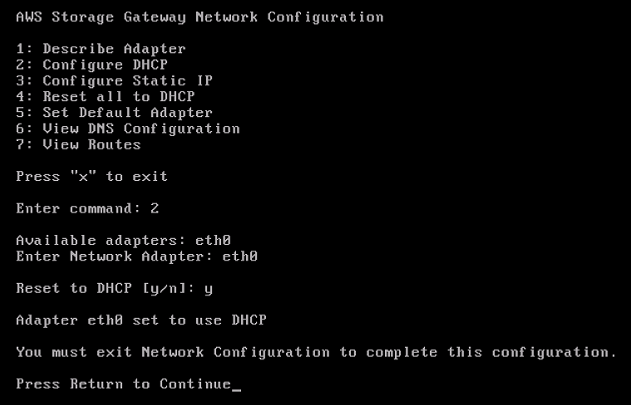
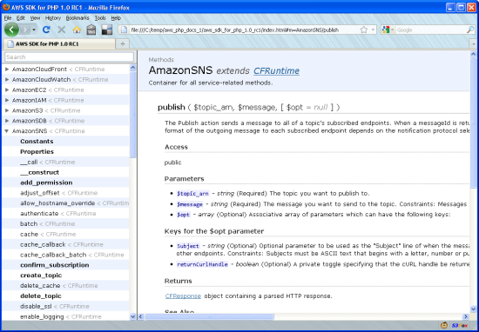




Desenvolver e implantar
Acessível a partir de
Console de gerenciamento da AWS
Interface da linha de comando da AWS
Kits de Desenvolvimento Software da AWS
Desenvolvimento Ferramentas
Notes:
Para obter mais informações, consulte:
AWS Toolkit for Eclipse: http://docs.aws.amazon.com/AWSToolkitEclipse/latest/GettingStartedGuide/lambda.html
AWS Toolkit for Visual Studio: https://blogs.aws.amazon.com/net/post/Tx381XNNQALP8BA/AWS-Lambda-Support-in-Visual-Studio
AWS Toolkit for PyCharm: https://plugins.jetbrains.com/plugin/11349-aws-toolkit

Slide 22
Criação de um pacote de implantação
Node.js, Ruby, Python
Java
.NET Core
Arquivo ZIP que consiste de seu código e quaisquer dependências
Tanto um arquivo.zip com todo o código, dependências ou um arquivo .jar autônomo
Tanto um arquivo.zip com todo o código, dependências ou um arquivo .dll autônomo
O que
Como?
Usar npm ou pip para instalar bibliotecas
Usar plug-insdo IDE do Maven ou do Eclipse
Usar plug-ins Nuget ou VisualStudio
Arquivos compilados de classe e recursos no nível raiz, precisam de jars no /lib directory
Onde
Todas as dependências devem estar no nível raiz
Todos os assemblies (conjuntos) (.dll) no nível raiz
Notes:
Node.js, Ruby, e Python
Para criar uma função de Lambda, primeiro você precisa criar um pacote de implantação da função de Lambda, um arquivo .zip consistindo em seu código e todas as dependências. Assim, será necessário definir as permissões de segurança adequadas para o pacote zip.
Compacte o conteúdo do diretório dentro do diretório, e não o diretório em si. O conteúdo do arquivo zip está disponível assim como o diretório de trabalho atual da função do Lambda. Por exemplo: /project-dir/codefile.py/lib/yourlibraries. Nesse caso, compacte o conteúdo que se encontra em /project-dir.
Java
O pacote de implantação pode ser um arquivo .zip ou um arquivo autônomo .jar; o que preferir. Você pode usar qualquer ferramenta de compilação e empacotamento com a qual esteja familiarizado para criar um pacote de implantação.
C#
Um pacote de implantação do Lambda no .NET Core é um arquivo zip do assembly compilado de sua função junto com todas as suas dependências de assembly. O pacote também contém um arquivo proj.deps.json. Isso sinaliza para o runtime (tempo de execução) do .NET Core todas as dependências de sua função e um arquivo proj.runtimeconfig.json, que é usado para configurar o tempo de execução do .NET Core. O comando de publicação da CLI .NET pode criar uma pasta com todos esses arquivos, mas, por padrão, o proj.runtimeconfig.json não será incluído porque um projeto do Lambda é normalmente configurado para uma biblioteca de classe. Para forçar o proj.runtimeconfig.json a ser gravado como parte do processo de publicaçãopasse o argumento da linha de comando: /p:GenerateRuntimeConfigurationFiles=true to the publish command.

Slide 23
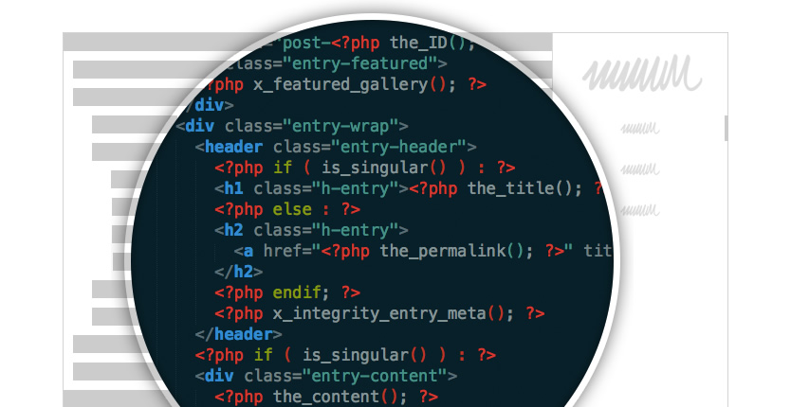


Desenvolvimento e implantação: Exemplo
Criar a sua função do AWS Lambda
Função do IAM
Criar uma classe de handler (manipulador) do Lambda no seu código
Permitir AWS Lambda para assumir uma função do IAM
Monitorar a sua função
Invocar a função do AWS Lambda
Fazer upload do código
Amazon CloudWatch
Notes:
O slide ilustra o processo de desenvolvimento e implantação de uma função do AWS Lambda com dependências:
Há três maneiras de implantar uma função do AWS Lambda:
Se o código não exigir bibliotecas personalizadas (diferentes do AWS SDK), edite seu código em linha por meio do Console de Gerenciamento da AWS. O console compactará seu código (com as informações de configuração relevantes) em um pacote de implantação que o serviço do Lambda pode executar. Essa é a opção de implantação ideal para cenários simples.
Em um cenário avançado em que seu código requer bibliotecas personalizadas, você pode fazer upload de um arquivo .ZIP do seu código e de todas as suas dependências por meio do Console de Gerenciamento da AWS ou da AWS CLI.
Você também pode criar seu pacote de implantação do Lambda (.ZIP) e fazer upload dele em um bucket do S3, e o AWS Lambda carrega seu código diretamente do Amazon S3. Em uma chamada para CreateFunction ou UpdateFunctionCode, agora você pode fornecer o bucket S3, a chave (nome do objeto) e a versão opcional como uma alternativa para fornecer o código diretamente, e o Lambda carrega seu código diretamente do Amazon S3. Se o proprietário do bucket e o usuário que faz essas chamadas não forem os mesmos, verifique se o último tem permissão para ler o arquivo. O S3Bucket, S3Key e S3ObjectVersion devem ser especificados. No console do AWS Lambda, selecione Upload a .ZIP from S3.

Slide 24

Modelo de execução do AWS Lambda
Síncrona
Assíncrono (evento)
Baseado em fluxo (stream)
Amazon API Gateway
Amazon SNS
Amazon DynamoDB
/order
Amazon S3
Amazon Kinesis
Changes (alterações)
Função do Lambda
Função do Lambda
Função do Lambda

Slide 25


Modelo de evento Push
Eventos de processo
Create function (criar função)
Configurar eventos
Desenvolvedor
AWS Lambda
Push (jogue) eventos para o AWS Lambda
Amazon Alexa
Amazon SNS
Amazon S3
Amazon Cognito
Notes:
O tipo de invocação de evento usa o modelo de evento push:
Uma fonte de evento chama diretamente uma função do Lambda ao publicar um evento.
O modelo de push se aplica ao Amazon S3, Amazon SNS, Amazon Cognito, Amazon Echo e aplicações de usuário , onde cada evento individual aciona a função do Lambda.
Você precisa conceder permissões necessárias à fonte do evento para invocar a função do Lambda por meio da política de acesso associada à função (Permissões discutidas no próximo slide).
O AWS Lambda não gerencia explicitamente as fontes de eventos neste modelo. Você não usa as APIs do AWS Lambda para mapear sua função do Lambda para sua fonte de evento. Em vez disso, você usa APIs da fonte do evento para configurar esse mapeamento. Por exemplo, se o Amazon S3 for sua fonte de evento, você especificaria o mapeamento de fonte de evento como parte da configuração de notificação de bucket.
Observação: para sua conveniência, o console do AWS Lambda mostra todas as fontes de eventos (pull e push) para uma determinada função.
O Amazon S3, o Amazon SNS, o Amazon Cognito e o Amazon Echo invocam a função Lambda usando o tipo de invocação de evento na chamada de invocação de API.
Aplicações de usuário podem invocar as funções do Lambda usando o tipo de invocação de evento, a invocação ”RequestResponse” , ou otipode chamada “DryRun” .
Para obter mais informações, consulte
http://docs.aws.amazon.com/lambda/latest/dg/API_Invoke.html.

Slide 26
Modelo de evento Pull
Amazon SQS
1. Fontes de eventos de Poll (sondagem)
IAM função de execução
3. Evento de processo
DynamoDB stream (fluxo)
2. Invocar a função quando o event for detected
AWS Lambda
Kinesis
Notes:
No modelo de evento pull o AWS Lambda sonda a origem do evento e invoca sua função do Lambda quando detecta um evento. Esse modelo se aplica quando o AWS Lambda é usado com fontes de eventos de streaming, como fluxos do Amazon Kinesis e do DynamoDB. Por exemplo, o AWS Lambda pesquisa seu stream do Amazon Kinesis, ou stream do Amazon DynamoDB, e invoca sua função do Lambda quando detecta novos registros no stream (fluxo). Neste modelo, o AWS Lambda gerencia o mapeamento da origem do evento. Ou seja, oferece uma API para você criar mapeamentos de fonte de evento que associam sua função do Lambda a uma fonte de evento específica.
Para obter mais informações, consulte http://docs.aws.amazon.com/lambda/latest/dg/API_CreateEventSourceMapping.html
Você deve conceder ao AWS Lambda as permissões necessárias para acessar a origem do evento por meio de uma função do IAM.

Slide 27
Invocação direta
Tipo RequestResponse invocation:
Usa execução síncrona
Retorna a resposta imediatamente
Está disponível para aplicações personalizadas
Eventos
Eventos
Clientes
Função do Lambda
Notes:
O tipode chamada RequestResponse :
Faz com que o AWS Lambda execute a função de forma síncrona e retorna a resposta imediatamente à aplicação de chamada informando se a invocação aconteceu.
Está disponível para aplicações personalizadas.
Para obter mais informações, consulte
http://docs.aws.amazon.com/lambda/latest/dg/API_Invoke.html.

Slide 28

Permissões de execução
IAM função de execução
Allowed (permitido) action (ação)
AWS Lambda
Função do IAM com:
Política de confiança permite que o Lambda assuma uma função
Permissões de política do IAM
Notes:
Há dois tipos de permissões relacionadas às funções do Lambda:
Permissões de execução: as permissões que sua função Lambda precisa para acessar outros recursos da AWS em sua conta. Para conceder essas permissões, basta criar uma função do IAM, conhecida como função de execução. Funções de execução determinam o que sua função pode fazer.
Permissões de invocação: as permissões que a fonte do evento precisa para se comunicar com sua função Lambda. Dependendo do modelo de invocação (modelo push ou pull), você pode conceder essas permissões usando a função de execução ou as políticas de recursos (a política de acesso associada à função do Lambda). Funções de invocação determinam quem pode executar sua função.
Observação: Se a aplicaçãodefinida pelo usuário e a função do Lambda que ele chama pertencerem à mesma conta da AWS, você não precisa conceder permissões explícitas.
Para obter mais informações, consulte http://docs.aws.amazon.com/lambda/latest/dg/intro-permission-model.html.

Slide 29
Permissões de execução: Exemplo
Crie uma função do IAM (função de execução).
Conceda permissões do AWS Lambda para assumir a função.
Associe uma política de acesso à função.
{
"Version": "2012-10-17",
"Statement": [
{
"Sid": "",
"Effect": "Allow",
"Principal": {
"Service": "lambda.amazonaws.com"
},
"Action": "sts:AssumeRole"
}
]
}
{
"Statement": [
{
"Action": [
"logs:CreateLogGroup",
"logs:CreateLogStream",
"logs:PutLogEvents"
],
"Effect": "Allow",
"Resource": "arn:aws:logs:*:*:*"
}
]
}
Trust
Policy
Access
Policy
Notes:
Mergulhando mais profundamente nas permissões do AWS Lambda, quando sua função do Lambda é executada, ela pode acessar outros recursos da AWS em sua conta, como buckets do S3, CloudWatch Logs, e fluxos do Amazon Kinesis, mas você deve concede as permissões necessárias. Você deve criar uma função de execução por meio do IAM, conceder permissão ao AWS Lambda para assumir a função e associar uma política de acesso à função que concede as permissões necessárias.
Cada função do IAM tem duas políticas associadas:
Política de acesso: concede à sua função do Lambda as permissões de recursos que ela precisa. (Exemplo de política de acesso: se sua função do Lambda gravar logs para sua função no Amazon CloudWatch Logs, você concede permissões para asações do CloudWatch Logs para criar um grupo de logs e fluxo de log e gravar no fluxo de log como mostrado.)
Política de confiança: identifica quem pode assumir a função. (Exemplo de política de confiança: conceda permissões do AWS Lambda para assumir a função usando uma política de confiança.)
Importante: o usuário que está criando a função do IAM está concedendo permissão ao AWS Lambda para assumir essa função. Para conceder permissão, o usuário deve ter permissão para a ação iam:PassRole . Os administradores têm permissões completas, incluindo iam:PassRole.
Para obter mais informações, consulte:
Specifying permissions in a policy (Especificando permissões em uma política): http://docs.aws.amazon.com/AmazonS3/latest/dev/using-with-s3-actions.html
Roles - delegation and federation (Funções - delegação e federação): http://docs.aws.amazon.com/IAM/latest/UserGuide/roles-toplevel.html

Slide 30

Permissões de invocação
Nuvem AWS
Push ou
Invocação Direta
Fontes de eventos da AWS
Políticas de recursos
Serviços ou recursos da AWS
IAM função de execução
AWS Lambda
Nuvem AWS
Fontes de eventos da AWS
IAM função de execução
Pull
AWS Lambda
Notes:
Há dois tipos de permissões relacionadas às funções do Lambda:
Permissões de execução: as permissões que sua função Lambda precisa para acessar outros recursos da AWS em sua conta. Para conceder essas permissões, basta criar uma função do IAM, conhecida como função de execução.
Permissões de invocação: as permissões que a fonte do evento precisa para se comunicar com sua função Lambda. Dependendo do modelo de invocação (modelo push ou pull), você pode conceder essas permissões usando a função de execução ou as políticas de recursos (a política de acesso associada à função do Lambda).
Observação: Se a aplicaçãodefinida pelo usuário e a função do Lambda que ele chama pertencerem à mesma conta da AWS, você não precisa conceder permissões explícitas.
Para obter mais informações, consulte http://docs.aws.amazon.com/lambda/latest/dg/intro-permission-model.html.

Slide 31
Permissões de invocação
Modelo Push
Atualize a política de acesso associada à sua função do Lambda.
O AWS Lambda fornece a API AddPermission.
Modelo Pull
Conceda permissão ao AWS Lambda para ler do stream.
Atualize a função de execução.
Notes:
A entidade que invoca sua função do Lambda deve ter permissão para isso.
No modelo de push a origem do evento (como o Amazon S3 ou uma aplicação definida pelo usuário ) invoca sua função do Lambda publicando eventos.
Você concede permissões a essas fontes de eventos para invocar sua função do Lambda atualizando a política de acesso associada à função do Lambda.
O AWS Lambda fornece a API AddPermission para essa finalidade.
Para obter mais informações, consulte
http://docs.aws.amazon.com/lambda/latest/dg/API_AddPermission.html.
Observação: Se a aplicaçãodefinida pelo usuário e a função do Lambda que ele chama pertencerem à mesma conta da AWS, você não precisa conceder permissões explícitas.
No modelo pull o AWS Lambda invoca sua função do Lambda, mas precisa ler suas origens de eventos (como um stream (fluxo) do Kinesis ou um stream do DynamoDB).
Você deve concederpermissão ao AWS Lambda para ler do stream.
Faça isso atualizando a função de execução associada à função do Lambda.

Slide 32
Modelo de permissões: exemplos de Push
Permissões de invocação
Exemplo A
Exemplo B
{
"Statement":{
"StatementId":"Id-1",
"Action":"lambda:InvokeFunction",
"Principal":"s3.amazonaws.com",
"SourceArn":"arn:aws:s3:::examplebucket",
"SourceAccount":"account-id"
}
}
{
"Statement":{
"StatementId":"Id-1",
"Action":"lambda:InvokeFunction",
"Principal":"apigateway.amazonaws.com",
"SourceArn":" arn:aws:execute-api:aws-region:account_id:api_id/stage/method/api_specific_resource_path"
}
}
Notes:
No Exemplo A, o Amazon S3 está recebendo permissão principal para a ação lambda:InvokeFunction se a origem do evento for um será examplebucket e é de propriedade de uma conta específica da AWS .
No Exemplo B, o Amazon API Gateway está concedendo permissão principal para a ação lambda:InvokeFunction desde que a solicitação seja proveniente da sua ação de recurso de API da Amazon API Gateway.

Slide 33

Execução da função
Todas as chamadas são limitadas a 15 minutos (900 segundos) de tempo de execução. O tempo limite padrão é de três segundos, mas pode ser definido para qualquer valor entre um e 900 segundos.
A duração é calculada do momento em que seu código começa a ser executado até ele retornar ou encerrar, arredondando para os 100 milissegundos mais próximos.
Notes:
Para obter mais informações, consulte https://aws.amazon.com/lambda/pricing/.

Slide 34
Programação de funções
O AWS Lambda pode executar sua função do Lambda em uma programação regular.
Ou, você pode especificar:
Uma taxa fixa (por exemplo, executar a função Lambda a cada hora ou 15 minutos).
Uma expressão cron.
Notes:
A programação de uma função do Lambda usando o AWS Lambda só está disponível por meio do console do AWS Lambda. O console fornece o Evento Scheduled (programado) como uma fonte de evento, que é escolhida durante a criação da função.
Para obter mais informações, consulte http://docs.aws.amazon.com/lambda/latest/dg/getting-started-scheduled-events.html.

Slide 35
Restrições
As conexões de rede de entrada são bloqueadas pelo AWS Lambda.
Somente soquetes TCP/IP são suportados.
Chamadas de sistema ptrace (depuração) são restritas.
O tráfego da porta 25 do TCP também é restrito como uma medida antispam.
Notes:
O Lambda tenta impor poucas restrições à linguagem normal e às atividades do sistema operacional; as restrições seguem listadas aqui.

Slide 36
Versionamento e aliases
Versões são cópias imutáveis do código mais a configuração.
Aliases são apontadores mutáveis para versões.
O código e as configurações das funções somente podem ser alterados na versão não publicada de uma função.
Cada versão ou alias recebe seu próprio nome de recurso da Amazon
Notes:
O versionamento permite que você publique uma ou mais versões da função do Lambda. Sempre que publicar uma versão, o AWS Lambda copia a $LATEST version (código e configuração) para criar uma nova versão. Ao publicar versões adicionais, o AWS Lambda atribui um número sequencial que aumenta conforme o versionamento.
Para obter mais informações sobre versionamento, consulte http://docs.aws.amazon.com/lambda/latest/dg/versioning-intro.html.
Você pode criar aliases para a função do Lambda. Um alias é um recurso do Lambda e tem seu próprio ARN exclusivo.
Um alias é como um indicador para uma versão específica da função do Lambda. Ele permite que você acesse a função do Lambda sem ter que saber a versão específica que o alias está apontando.
Para obter mais informações sobre aliases, consulte http://docs.aws.amazon.com/lambda/latest/dg/aliases-intro.html.

Slide 37
Versionamento e aliases: Exemplo
Função do Lambda
Version $LATEST
arn:aws:lambda:aws-region:acct-id:function:helloworld:$LATEST
Função do Lambda
Version 1
arn:aws:lambda:aws-region:acct-id:function:helloworld:1
Publicar
Função do Lambda
PROD alias
arn:aws:lambda:aws-region:acct-id:function:helloworld:PROD
Função do Lambda
DEV alias
arn:aws:lambda:aws-region:acct-id:function:helloworld:DEV
Função do Lambda
BETA alias
arn:aws:lambda:aws-region:acct-id:function:helloworld:BETA
Notes:
O diagrama ilustra a publicação de uma versão $LATEST, com um alias BETA apontando para a Version 1 para permitir testes. Depois de testar a versão BETA você pode definir um alias PROD para mapear a Version 1.

Slide 38
Camadas do Lambda
Gerencie centralmente o código e os dados que são compartilhados entre múltiplas funções.
Reduza o tamanho das implantações
Acelere as implantações
Limites:
Tamanho do pacote descompactado de 250 Mb
5 Camadas
AWS Lambda
Notes:
Você pode configurar a função do Lambda para englobar o código adicional e o conteúdo como camadas. Uma camada é um arquivo ZIP que contém bibliotecas, um tempo de execução personalizado ou outras dependências. Com camadas, você pode usar as bibliotecas na sua função sem a necessidade de incluí-las em seu pacote de implantação.
As camadas permitem que você mantenha seu pacote de implantação pequeno, o que facilita o desenvolvimento. Você pode evitar erros que ocorrem ao instalar e empacotar as dependências utilizando o seu código da função. Para funções de Node.js, Python e Ruby, você pode desenvolver o seu código de função no console do Lambda desde que mantenha seu pacote de implantação abaixo de 3 MB.
Uma função pode usar até 5 camadas de cada vez. O tamanho total descompactado da função e de todas as camadas não pode exceder o limite de tamanho do pacote de implantação descompactado de 250 MB. Para obter mais informações, consulte AWS Lambda Limits.
Você pode criar camadas ou usar as camadas publicadas pela AWS e por outros clientes da AWS. As camadas oferecem suporte a políticas baseadas em recursos para conceder permissão a contas específicas da AWS, ao AWS Organizations ou a todas as contas.
As camadas são extraídas para o diretório /opt no ambiente de execução da função. Cada tempo de execução (runtime) busca bibliotecas em um local diferente em /opt, dependendo da linguagem. Estruture a camada para que seu código de função possa acessar bibliotecas sem configuração adicional.
Você também pode usar o AWS Serverless Application Model (AWS SAM) para gerenciar camadas e a configuração da camada de sua função. Para obter mais informações, consulte https://docs.aws.amazon.com/lambda/latest/dg/configuration-layers.html

Slide 39
Casos de uso

Slide 40



Chamadas automáticas de API
AWS Lambda
Compatível
AWS SDKs
(Node.js, Java, Python,
C#, .NET Core, Ruby, and Go)
Serviços da AWS via API
Notes:
Eventos de escalabilidade podem acionar (trigger) funções do AWS Lambda. Além disso, o código executado no AWS Lambda tem acesso à API da AWS e pode conceder permissões por meio de funções do IAM da AWS.
O código executado no AWS Lambda tem acesso à API da AWS e pode receber permissões por meio de funções do IAM da AWS. Use uma função do Lambda para fazer chamadas de API automaticamente para outros serviços da AWS quando a escalabilidade acontecer. Isso significa que você pode usar uma função do Lambda para fazer automaticamente chamadas de API para outros serviços da AWS quando a escalabilidade acontecer.
Exemplos de operações relacionadas à escalabilidade que você pode executar com o AWS Lambda:
Escalar instâncias baseadas em contêineres (Docker, Amazon Elastic Container Service, etc.).
Dimensionar de maneira mais inteligente usando funções (por exemplo, analisar um fluxo de dados de performance procurando padrões em vez de apenas eventos).
Como o AWS Lambda pode escalar automaticamente, considere substituir algumas instâncias do Amazon EC2 por funções do Lambda quando possível.

Slide 41


Streams (fluxos) do DynamoDB e AWS Lambda
Streams (fluxos) do DynamoDB
Streams (fluxos) de alterações de item
O registro aparece exatamente uma vez
Estritamente ordenado por chave
Durável, escalável
totalmente gerenciado
retenção de dados por 24 horas
Latência de subsegundo
Origem do evento para o
AWS Lambda
AWS Lambda
Funções
Fragmentos
Tabela do Amazon DynamoDB
Partição A
1
Atualizações
Partição B
2
Partição C
3
GetRecords
DynamoDB Stream
Streams do DynamoDB + AWS Lambda = entrega confiável de eventos “pelo menos uma vez”
Notes:
O Amazon DynamoDB é integrado aoAWS Lambdapara que você possa criarGatilhos do— pedaços de código que respondem automaticamente a eventos no DynamoDB Streams. Com triggers, você pode criar aplicativos que reagem às modificações de dados em tabelas do DynamoDB.
Se você habilitar o DynamoDB Streams em uma tabela, poderá associar o Nome de recurso da Amazon (ARN) do stream a umAWS Lambdaque você escreve. Imediatamente após um item da tabela ser modificado, um novo registro aparece no stream da tabela.AWS LambdaO consulta o stream e invoca sua função Lambda de forma síncrona ao detectar novos registros de stream.

Slide 42
Melhores práticas

Slide 43
Melhores práticasde código de função
Separe o handler de Lambda (ponto de entrada) de sua lógica principal.
Aproveite a reutilização do contexto de execução.
Use variáveis de ambiente.
Controle as dependências em seu pacote de implantação da função.
Minimize o tamanho do pacote de implantação para as necessidades de seu tempo de execução.
Minimize a complexidade de suas dependências.
Evite usar código recursivo.
Compartilhe dependências comuns com camadas.
Notes:
Separe o handler de Lambda (ponto de entrada) de sua lógica principal.
Isso permite que você crie uma função mais fácil para teste de unidade.
Aproveite a reutilização do contexto de execução para melhorar a performance de sua função
Qualquer configuração ou dependência externalizada recuperada pelo código deve ser armazenada e referenciada localmente após a execução. Limite a reinicialização de variáveis/objetos em cada invocação. Em vez disso, use variáveis e singletons de initialization/constructor, global/static. Mantenha ativas e reutilize as conexões (HTTP, de banco de dados etc.) que foram estabelecidas durante uma invocação anterior.
Use variáveis de ambiente para repassar parâmetros operacionais para sua função.
Por exemplo, se estiver gravando em um bucket do Amazon S3, em vez de fixar no código o nome do bucket em que você está gravando, configure o nome do bucket como uma variável de ambiente.
Minimize o tamanho do pacote de implantação para as necessidades de seu tempo de execução.
Isso reduzirá a quantidade de tempo necessária para que seu pacote de implantação seja obtido por download e desempacotado antes da invocação. Para funções criadas em Java ou .NET Core, evite fazer upload da biblioteca inteira de AWS SDK como parte de seu pacote de implantação. Em vez disso, dependa seletivamente dos módulos que coletam os componentes do SDK necessários (por exemplo, módulos do SDK do DynamoDB,Amazon S3 e bibliotecas principais do Lambda).
Minimize a complexidade de suas dependências.
Prefira estruturas mais simples que sejam carregadas rapidamente na inicialização do Contexto de execução. Por exemplo, prefira estruturas de injeção de dependência Java (IoC) mais simples, como Dagger ou Guice, em vez de estruturas mais complexas, como a Spring Framework.
Evite usar códigorecursivo
Evite usar código recursivo em sua função do Lambda, em que a função chame a si mesma automaticamente até que alguns critérios arbitrários sejam atendidos. Isso pode levar a um volume não intencional de invocações da função e a custos elevados. Caso faça isso acidentalmente, defina o limite de execução simultânea da função como 0 imediatamente para limitar todas as invocações para a função, enquanto você atualiza o código.

Slide 44
Configuração da função
Teste de performance de sua função Lambda para memória.
Carregue o teste de sua função do Lambda para tempo limite.
Entenda os limites do Lambda
Exclua as funções do Lambda que não está mais usando.
Notes:
Testar a performance de sua função do Lambda é uma parte crucial para garantir que você escolha o tamanho ideal da memória configuração. Qualquer aumento no tamanho da memória dispara (trigger) um aumento equivalente na CPU disponível para sua função. O uso de memória para sua função é determinado por invocação e pode ser visualizado no Amazon CloudWatch Logs.
Teste a carga de sua função de Lambda para determinar um valor de tempo limite ideal. É importante analisar por quanto tempo sua função é executada para que possa determinar melhor qualquer problema com um serviço de dependência que possa aumentar a simultaneidade da função além do que você espera. Isso é importante, principalmente quando sua função de Lambda faz chamadas de rede para recursos que não podem tratar a escalabilidade do Lambda.
Limites do Lambda:
Intervalo de alocação de memória: Mínimo = 128 MB/Máximo = 3008 MB (com incrementos de 64 MB).
Capacidade do disco efêmero ("/tmp" space) = 512 MB
Tamanho do payload da invocação RequestResponse/synchronous = 6 MB
Tamanho do payload da invocação Event/asynchronous = 128 KB
Duração máxima de execução por solicitação 300 segundos (5 minutos)
Invoca o tamanho da carga do corpo de texto de solicitação (RequestResponse/synchronous) OBSERVAÇÃO: a carga do corpo de texto de resposta também deve respeitar esse limite. 6 MB
Invoca tamanho da carga do corpo de texto (invocação Event/asynchronous)128 KB
Tamanho do pacote de implantação da função do Lambda (arquivo compactado .zip/.jar) 50 MB
Tamanho total do conjunto de variáveis do ambiente definido em 4 KB
Tamanho do código/dependências que você pode compactar em um pacote de implantação (tamanho do .zip/.jar descompactado) 250 MB
Observação: Cada função do Lambda recebe 512 MB adicionais de espaço em disco não persistente em seu próprio diretório /tmp. O diretório /tmp pode ser usado para carregar recursos adicionais, como bibliotecas de dependências ou datasets durante a inicialização da função.
Para obter mais informações, consulte https://docs.aws.amazon.com/lambda/latest/dg/limits.html.

Slide 45
Geral
Alarmes e Métricas
Use métricas do Lambda e alarmes do CloudWatch.
Use sua biblioteca de registro.
Invocações assíncronas
Crie e use filasde dead-letter (mensagens mortas).
Notes:
Use métricas do AWS Lambda e alarmes do CloudWatch em vez de criar ou atualizar uma métrica de dentro do código de função do Lambda. É uma forma muito mais eficiente de monitorar a integridade de suas funções do Lambda permitindo detectar problemas no início do processo de desenvolvimento. Por exemplo, você pode configurar um alarme com base na duração esperada do tempo de execução da função Lambda para lidar com gargalos ou latências atribuíveis ao código da função.
Utilize sua biblioteca de logs e as Métricas e dimensões do AWS Lambda para detectar erros de aplicação (como ERR, ERROR, WARNING, etc.)

Slide 46
Cenário do curso

Slide 47



Cenário: desenvolver uma aplicação de ponta a ponta
Hospedagem de sites
Usuário
Tabela do DynamoDB
Hospedagem de Mp3

Slide 48
Cenário: desenvolver uma aplicação de ponta a ponta
Lista
Hospedagem de sites
CreateUpdate
Usuário
DynamoDB table
Search (pesquisar)
Hospedagem de Mp3
Delete (excluir)

Slide 49
Resumo

Slide 50
Teste de conhecimento
☑
☒
Verdadeiro
Falso
O AWS Lambda lida com as necessidades de servidores, de capacidade e de implantação para você.
Sua função do AWS Lambda precisa de permissões de invocação para acessar outros recursos da AWS em sua conta.
☒
☑
Desenvolver e criar uma função do Lambda só é possível por meio do console do AWS Lambda.
Se você ativar o DynamoDB Streams em uma tabela, poderá associar o ARN do stream (fluxo) a uma função do Lambda que você grava.
Notes:
Leia da esquerda para a direita:
(Verdadeiro)
(Falso) Sua função do AWS Lambda precisa de permissões de execução para acessar outros recursos da AWS em sua conta.
(Folse) Além do Console do AWS Lambda, você pode usar aCLI da AWS. Você também pode interagir com seu código personalizado usando AWS SDKs. Além disso, os kits de ferramentas do Eclipse e do Visual Studio têm suporte para desenvolver funções do Lambda.
(Verdadeiro)
(Falso) Uma função do Lambda consiste em seu código, dependências associadas, e configuração.

Slide 51
Obrigado

